Slide 1


Slide 2

Session 1.2
Hvad er ADHD?
Kirsten Callesen, psykolog
C-APROM/DK/ADH/0163

Slide 3
Sessionsoversigt
1.1 At blive diagnosticeret med ADHD
1.2 Hvad er ADHD?
2.1 Ikke-medicinsk behandling - Kost
2.2 Ikke-medicinsk behandling - Søvn
3.0 Medicinsk behandling
4.0 Følelsesregulering
5.0 Mestringsstrategier
6.0 Pårørende

Slide 4
Agenda for sessionen
Hvordan defineres AD(H)D?
Hvad forårsager ADHD?
Eksekutive funktioner
PAUSE
Strategier
Time Blindness

Slide 5
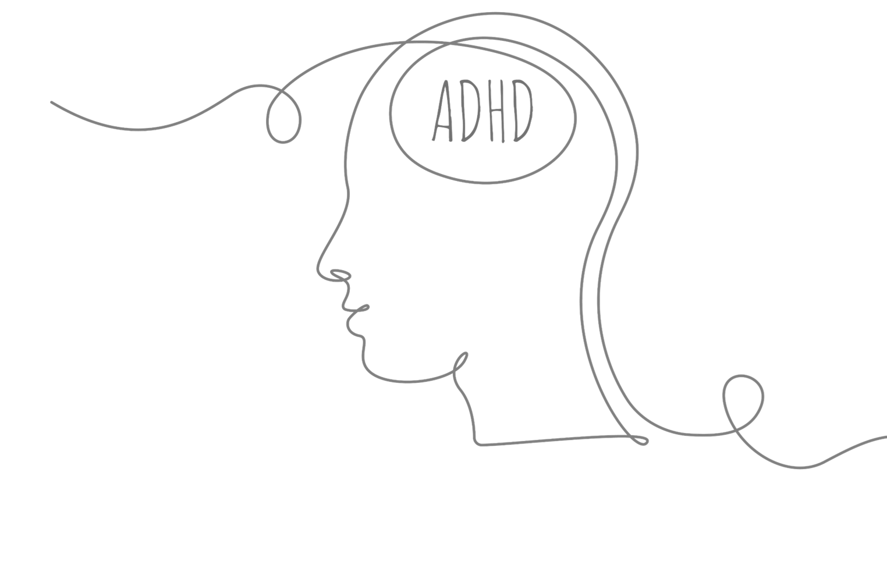
Hvordan defineres ADHD?
ADHD står for Attention Deficit Hyperactivity Disorder (på dansk: Opmærksomhedsforstyrrelse med eller uden hyperaktivitet). Det er en neurologisk udviklingsforstyrrelse, der påvirker hjernens evne til at regulere opmærksomhed, impulskontrol og aktivitetsniveau.
ADHD er ikke en sygdom, men betyder, at hjernen arbejder på en anden måde end hos personer uden ADHD. Det kaldes neurodiversitet og handler om, at vi mennesker kan tænke og reagere forskelligt.
ADD (Attention Deficit Disorder) er en ældre betegnelse, der officielt kaldes Opmærksomhedsforstyrrelse uden hyperaktivtet i ICD-10
ADD betyder ADHD uden hyperaktivitet.
Personer med ADD har svært ved koncentration, organisering og hukommelse, men er ikke hyperaktive. De kan ofte virke stille, dagdrømmende eller distræte.
Kilde: ICD-10 ADHD Reference (WHO): https://icd.who.int/browse10/2019/en
Notes:
ICD‑10 (WHO) online-browser – ICD‑10 Version 2019 (engelsk)

Slide 6



ADHD og ADD
ADHD er ofte forbundet med fysisk uro, snakken, rastløshed og impulsive handlinger.
ADD (ADHD, uopmærksom type) er mere indadvendt, rolig, dagdrømmende og glemsom.
FUNKTION
Opmærksomhedsproblemer
Hyperaktivitet
Impulsivitet
Distræthed
Svær ved at følge instruktioner
Har svært ved at sidde stille
Dagdrømmeri
Problemer med tidsstyring
Taler meget
Virker rastløs og utålmodig
Glemmer ting og mister overblik
ADHD (KOMBINERET TYPE)
JA
JA
JA
JA
JA
JA
NOGLE GANGE
JA
JA
JA
JA
ADD (ADHD, UOPMÆRKSOM TYPE)
JA
NEJ
NEJ ELLER MILDT
JA
JA
NEJ
MEGET OFTE
JA
NEJ
NEJ
JA
Faraone et al., Neurosci Biobehav Rev. 2015;56:165-183. Rubia S., Biol Psychiatry Cogn Neurosci Neuroimaging. 2018;3(9):709-716. Barkley RA., Attention-Deficit Hyperactivity Disorder: A Handbook for Diagnosis and Treatment. 1997. Becker SP, et al., J Abnorm Child Psychol. 2016;44(8):1559-1574. Martinussen R, et al., J Am Acad Child Adolesc Psychiatry. 2005;44(4):377-384. Zentall SS., J Learn Disabil. 2006;39(2):103-112. Toplak ME, et al., Neuropsychology. 2005;19(3):353-361. APA DSM-5, 2013. Shaw P, et al., Biol Psychiatry. 2014;75(8):615-622 Willcutt EG, et al., Psychol Bull. 2005;131(4):571-589.
Notes:
Opmærksomhedsproblemer: Faraone et al., Neurosci Biobehav Rev. 2015;56:165-183.
Hyperaktivitet: Rubia S., Biol Psychiatry Cogn Neurosci Neuroimaging. 2018;3(9):709-716.
Impulsivitet: Barkley RA., Attention-Deficit Hyperactivity Disorder: A Handbook for Diagnosis and Treatment. 1997.
Distræthed og dagdrømmeri: Becker SP, et al., J Abnorm Child Psychol. 2016;44(8):1559-1574.
Svært ved at følge instruktioner og arbejdshukommelse: Martinussen R, et al., J Am Acad Child Adolesc Psychiatry. 2005;44(4):377-384.
Sidde stille / motorisk uro: Zentall SS., J Learn Disabil. 2006;39(2):103-112.
Problemer med tidsstyring: Toplak ME, et al., Neuropsychology. 2005;19(3):353-361.
Taler meget: APA DSM-5, 2013.
Rastløshed og utålmodighed: Shaw P, et al., Biol Psychiatry. 2014;75(8):615-622.
Glemmer ting og organisatoriske vanskeligheder: Willcutt EG, et al., Psychol Bull. 2005;131(4):571-589.

Slide 7


Hvad forårsager ADHD?
Neurologiske forskelle
Genetik
ADHD er forbundet med lavere niveauer af dopamin og noradrenalin, som påvirker motivation, belønning og opmærksomhed.
Præfrontale cortex (hjernens "kontrolcenter") fungerer anderledes hos personer med ADHD, hvilket gør det sværere at regulere adfærd og planlægge fremtidige handlinger.
ADHD er meget arveligt – omkring 70-80% af tilfældene skyldes genetik.
Hvis en forælder har ADHD, er der stor sandsynlighed for, at barnet også har det.
Kilde: Faraone SV, Larsson H. Genetics of attention deficit hyperactivity disorder. Mol Psychiatry. 2019 Apr;24(4):562-575. doi: 10.1038/s41380-018-0070-0. Epub 2018 Jun 11.

Slide 8
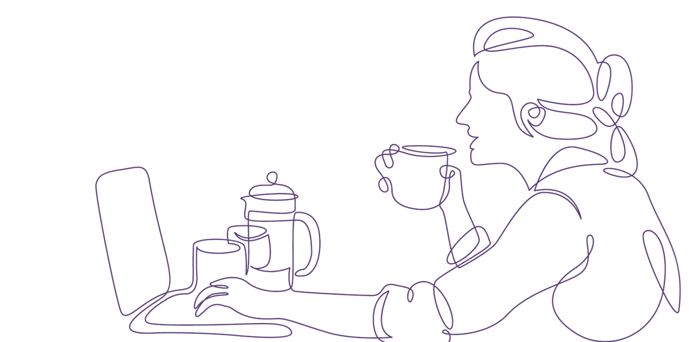
Hvordan påvirker ADHD hverdagen?
ADHD kan påvirke mange aspekter af en persons liv
Skole og uddannelse – Har svært ved at følge undervisningen, glemmer eller magter ikke lektier og mister fokus.
Arbejde – Problemer med organisering, deadlines og lange møder.
Relationer – Kan virke distræte, afbrydende eller impulsive i samtaler.
Økonomi – Tendens til impulskøb og problemer med at planlægge økonomien.
Søvn – Mange med ADHD har svært ved at falde i søvn eller regulere søvnrytmen.
Eksempel: En person med ADHD har svært ved at strukturere deres arbejdsdag og glemmer ofte opgaver eller har svært ved at komme i gang, hvilket skaber stress. Eller personen får en stærk trang eller drift mod en særlig spise eller en særlig aktivitet og kan ikke gøre andet, indtil det er gennemført.
Kilde
Smith, J., & Hansen, M. (2022). The lived experiences of adults with attention-deficit/hyperactivity disorder: Challenges in relationships and work. Frontiers in Psychiatry, 13,
https://doi.org/10.3389/fpsyt.2022.949321
Shah, et al. (2024). The impacts associated with having ADHD: An umbrella review. Frontiers in Psychiatry, 15. https://doi.org/10.3389/fpsyt.2024.1343314

Slide 9

ADHD er en måde, hjernen fungerer anderledes på – ikke noget, der er forkert.
ADHD er ikke en mangel på viljestyrke. Det betyder bare, at hjernen fungerer lidt anderledes end hos andre – og det kan påvirke, hvordan man tænker, handler og koncentrerer sig. På fagsprog kalder man det neurodiversitet.
Med de rette strategier, medicin og støtte kan personer med ADHD leve et succesfuldt og tilfredsstillende liv.
ADHD har styrker – fx kreativitet, hyperfokus og evnen til at tænke ud af boksen.
Det vigtigste er forståelse, accept og de rette værktøjer til at håndtere udfordringerne.
Vigtig pointe: ADHD er ikke en ulempe – det er også en unik måde at opleve verden på!!!

Slide 10
De eksekutive funktioner
Hvad er eksekutive funktioner?
Eksekutive funktioner er de mentale processer, der gør det muligt for os at planlægge, organisere, løse problemer og kontrollere vores adfærd. De fungerer som hjernens "kontrolcenter", der hjælper os med at tage beslutninger, styre vores tid og regulere vores følelser.
Eksekutive funktioner styres primært af den præfrontale cortex (den forreste del af hjernen), som er mindre aktiv hos personer med ADHD.
Personer med ADHD har ofte udfordringer med de eksekutive funktioner, hvilket kan gøre hverdagen mere uforudsigelig og ustruktureret.
Kilde Rubia, K. (2018). Cognitive neuroscience of ADHD and its clinical translation. Frontiers in Human Neuroscience, 12, 100. https://doi.org/10.3389/fnhum.2018.00100

Slide 11

Hvilke eksekutive funktioner er påvirkede?
1
Planlægning og organisering
Dette handler om evnen til at lægge en strategi for, hvordan man løser en opgave, og sørge for, at den bliver udført korrekt.
Typiske udfordringer:
Svært ved at prioritere opgaver
Har svært ved at lave en tidsplan og holde sig til den
Starter ofte for sent, fordi opgaven føles uoverskuelig
Glemmer materialer eller informationer, der er nødvendige for opgaven

Slide 12
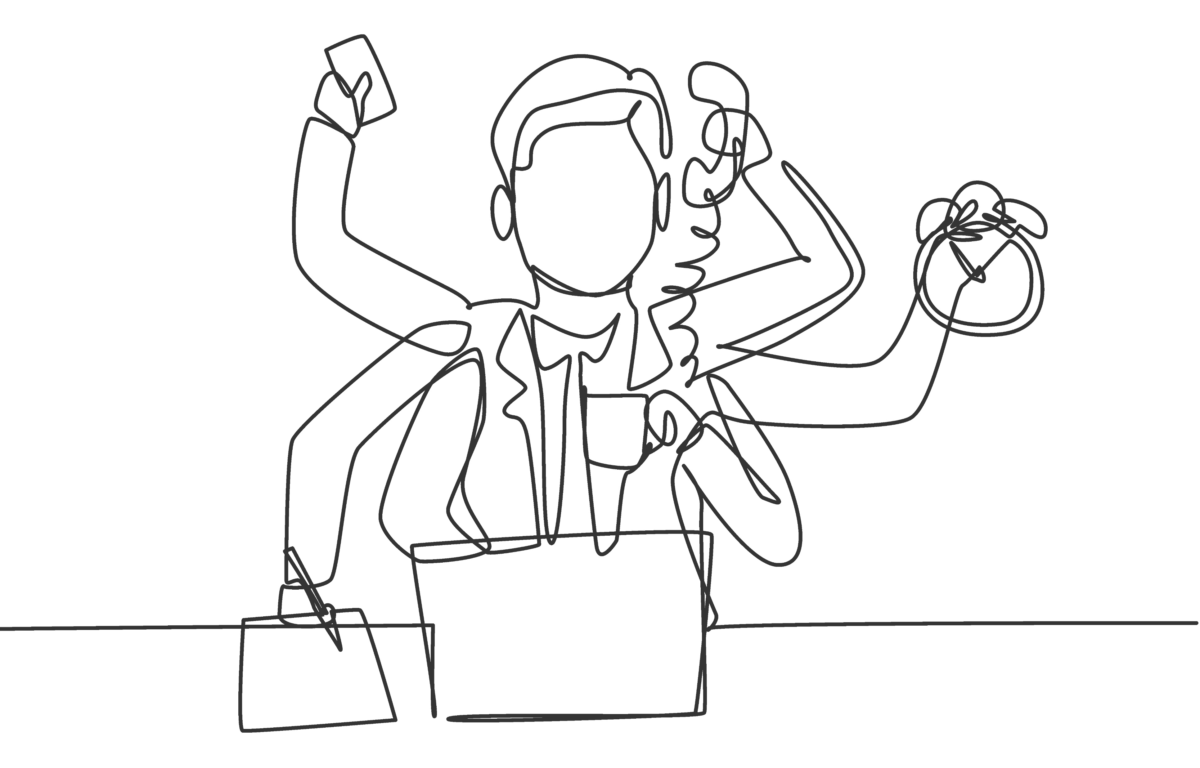
Hvilke eksekutive funktioner er påvirkede?
2
Arbejdshukommelse
Arbejdshukommelsen gør det muligt at holde information aktiv i hovedet i kort tid, mens vi bruger den.
Typiske udfordringer:
Glemmer instruktioner hurtigt
Har svært ved at huske detaljer
Mister overblikket over flere trin i en opgave
Eksempel:
En person med ADHD får en tre-trins instruktion på arbejdet. De husker kun det første trin og må spørge igen for at få resten gentaget.
Kilde Rubia, K. (2018). Cognitive neuroscience of ADHD and its clinical translation. Frontiers in Human Neuroscience, 12, 100. https://doi.org/10.3389/fnhum.2018.00100

Slide 13
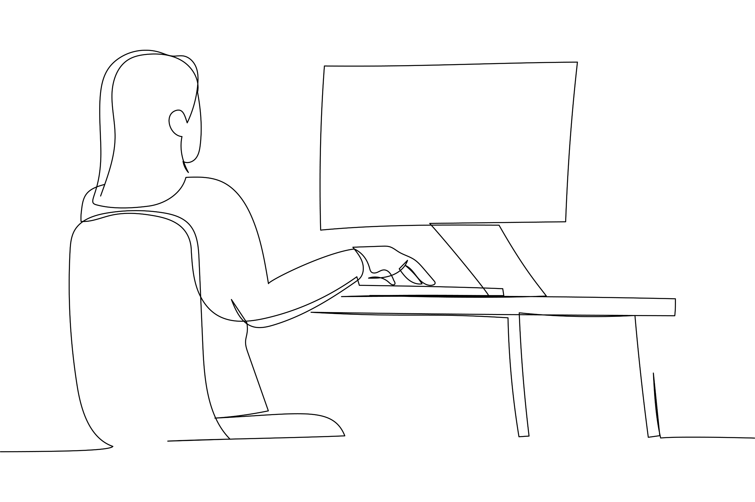

Hvilke eksekutive funktioner er påvirkede?
3
Fokus og opmærksomhed
Dette handler om evnen til at koncentrere sig om relevante ting og filtrere distraktioner fra.
?
Typiske udfordringer:
Bliver let distraheret af omgivelserne
Har svært ved at holde fokus på kedelige eller rutineprægede opgaver
Skifter fra én opgave til en anden uden at afslutte noget
Eksempel:
En person med ADHD arbejder på en opgave, men begynder pludselig at tjekke sociale medier og mister tråden.
Kilde Rubia, K. (2018). Cognitive neuroscience of ADHD and its clinical translation. Frontiers in Human Neuroscience, 12, 100. https://doi.org/10.3389/fnhum.2018.00100

Slide 14

Hvilke eksekutive funktioner er påvirkede?
4
Impulskontrol og selvregulering
Dette handler om evnen til at tænke, før man handler, og styre følelser og reaktioner.
Typiske udfordringer:
Afbryder ofte andre i samtaler
Siger ting uden at tænke over konsekvenserne
Har svært ved at modstå fristelser (fx impulsiv shopping)
Eksempel:
En person med ADHD køber en dyr gadget på impuls, selvom de ikke har råd. Eller personen hyperfokuserer på en negativ oplevelse og har svært ved at slippe tilstanden.
Kilde Rubia, K. (2018). Cognitive neuroscience of ADHD and its clinical translation. Frontiers in Human Neuroscience, 12, 100. https://doi.org/10.3389/fnhum.2018.00100

Slide 15
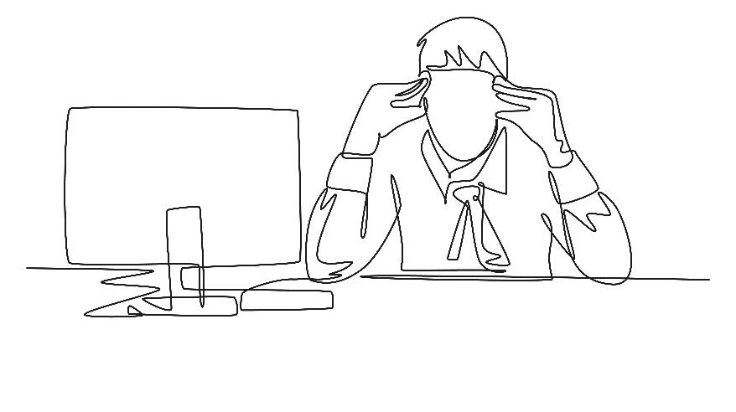
Hvilke eksekutive funktioner er påvirkede?
5
Fleksibilitet og problemløsning
Dette handler om evnen til at skifte strategi, hvis noget ikke fungerer, og tilpasse sig nye situationer.
Typiske udfordringer:
Har svært ved at skifte fra én opgave til en anden
Føler sig overvældet, hvis tingene ikke går som planlagt
Har svært ved at finde alternative løsninger
Eksempel:
En person med ADHD bliver frustreret, hvis en opgave ændres i sidste øjeblik, og har svært ved at omstille sig.

Slide 16
Hvordan ADHD påvirker eksekutive funktioner i hverdagen
Eksekutiv funktion | Typisk ADHD-udfordring | Eksempel i hverdagen
Planlægning | Svært ved at prioritere | Starter altid sent på opgaver
Arbejdshukommelse | Glemmer information | Glemmer instruktioner i samtaler
Fokus | Bliver let distraheret | Skifter mellem opgaver uden at afslutte noget
Impulskontrol | Handler spontant | Køber ting impulsivt
Fleksibilitet | Har svært ved ændringer | Bliver frustreret hvis en plan ændres
Tidsstyring | Dårlig fornemmelse af tid | Kommer ofte for sent til aftaler

Slide 17
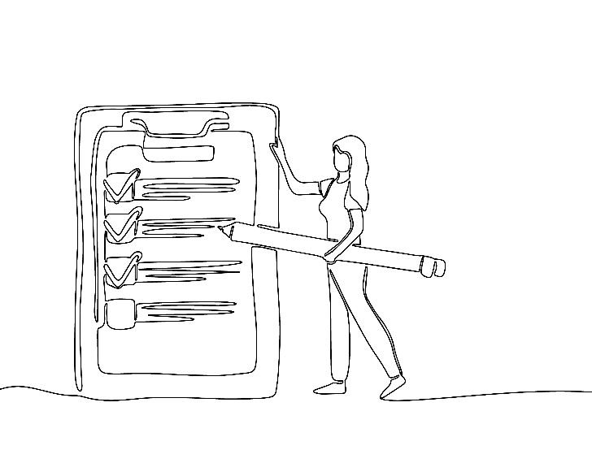
Strategier til at håndtere eksekutive udfordringer
1
Selvom eksekutive vanskeligheder kan være en stor udfordring, er der effektive strategier til at håndtere dem.
For planlægning og organisering:
Brug tjeklister og to-do-lister
(fx Todoist, Google Keep)
Brug kalendere med alarmer og påmindelser
Opdel store opgaver i mindre delmål
Eksempel:
En person med ADHD bruger en daglig to-do-liste, hvor de krydser opgaver af én efter én.

Slide 18
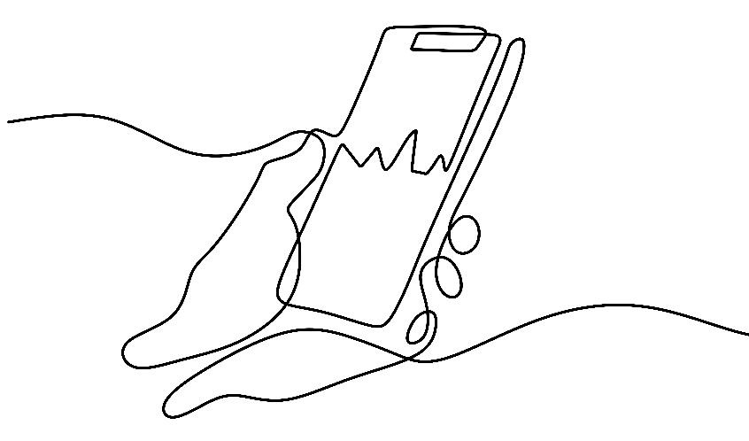

Strategier til at håndtere eksekutive udfordringer
2
For bedre arbejdshukommelse
Skriv ting ned i stedet for at stole på hukommelsen
Brug farvekodede noter til at organisere information
Brug stemmeoptagelser eller diktering
Eksempel:
En person med ADHD optager vigtige samtaler på deres telefon, så de kan lytte til dem senere.

Slide 19
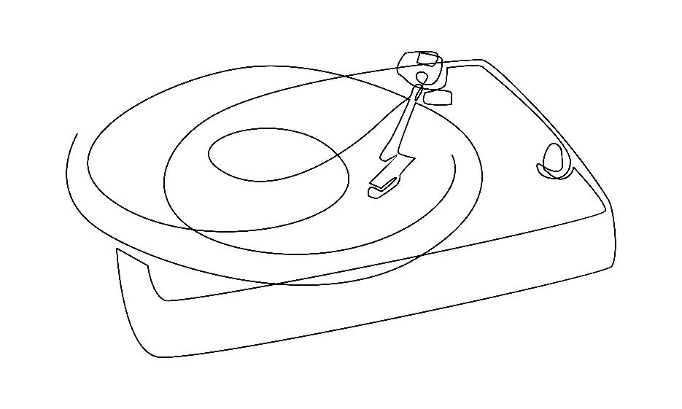
Strategier til at håndtere eksekutive udfordringer
3
For fokus og opmærksomhed
Brug Pomodoro-teknikken
(25 min arbejde, 5 min pause)
Arbejd i et roligt miljø
(fx med støjdæmpende høretelefoner)
Brug en "body double"
(arbejd sammen med en person, der holder dig ansvarlig)
Eksempel:
En person med ADHD arbejder bedst med baggrundsmusik, der hjælper dem med at holde fokus.

Slide 20
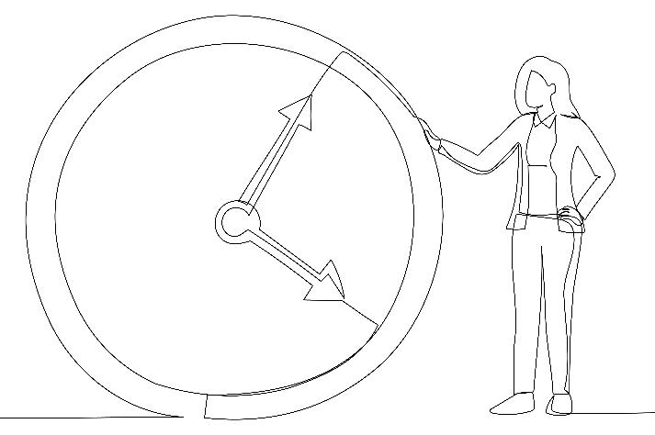
Strategier til at håndtere eksekutive udfordringer
4
For impulskontrol
Tæl til 10, før du reagerer på noget
Brug en "vente-app" for at udsætte impulsive køb
Øv dig i mindfulness og dyb vejrtrækning
Eksempel:
En person med ADHD bruger en "48-timers-regel", hvor de venter 48 timer, før de køber noget spontant.

Slide 21

Strategier til at håndtere eksekutive udfordringer
5
For fleksibilitet og problemløsning
Øv dig i at skifte strategi, når noget ikke virker
Hav en "plan B" for uforudsete ændringer
Brug rollespil til at træne problemløsning
Eksempel:
En person med ADHD laver alternative scenarier, hvis deres plan ændres i sidste øjeblik.

Slide 22
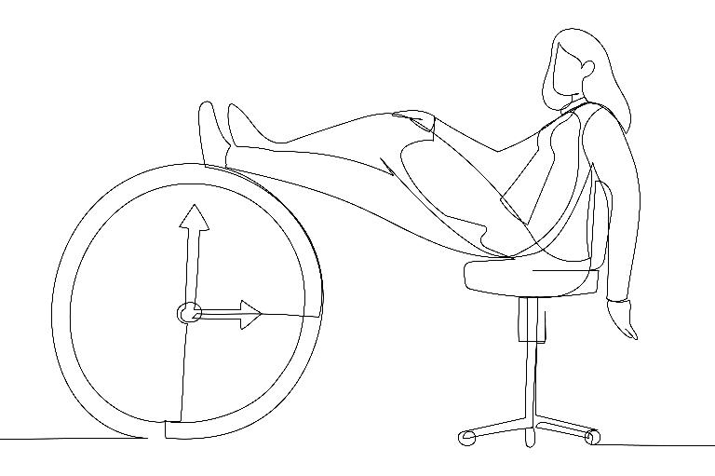
Hvad er Time Blindness?
Time Blindness skyldes en kombination af hjernens kemi og eksekutive funktionsvanskeligheder.
Time Blindness betyder, at en person har svært ved at mærke, forstå og vurdere tidens gang. Det kan føre til, at de:
Ikke bemærker, hvor lang tid der går, når de er optaget af noget.
Undervurderer eller overvurderer, hvor lang tid en opgave vil tage.
Har svært ved at huske deadlines eller fornemme, hvor tæt de er på.
Kommer for sent eller for tidligt til aftaler.

Slide 23
Hvorfor opstår Time Blindness ved ADHD?
Time Blindness skyldes at hjernen hos en person med ADHD fungerer lidt anderledes, især de dele af hjernen, der har med opmærksomhed, hukommelse og impulskontrol at gøre.
Åsager til Time Blindsness:
1
2
Dopamin ubalance
Hyperfokus-effekten
ADHD-hjernen har mindre dopamin, som er afgørende for motivation og tidsfornemmelse. Lav dopamin betyder, at hjernen ikke føler samme pres for at handle rettidigt.
Når noget er interessant, kan en person med ADHD fordybe sig i det i timevis uden at mærke, at tiden går.
Modsatte problem: Når noget er kedeligt, kan det føles uendeligt langt.

Slide 24
Hvorfor opstår Time Blindness ved ADHD?
Time Blindness skyldes at hjernen hos en person med ADHD fungerer lidt anderledes, især de dele af hjernen, der har med opmærksomhed, hukommelse og impulskontrol at gøre.
Åsager til Time Blindsness
3
4
Arbejdshukommelse fungerer dårligere
Problemer med "fremtidig selv"
Personer med ADHD tænker ofte i "nu" og "ikke nu" i stedet for en klar tidslinje.
De har svært ved at forstå, at den fremtidige version af dem selv vil opleve konsekvenser.
Dette fører til udskyde eller undgå en opgave (prokrastination) – "jeg gør det senere", fordi konsekvenserne ikke føles nærværende.
Hjernen har svært ved at holde deadlines "aktive" i bevidstheden.
Når en deadline er langt væk, føles den ikke "rigtig" eller vigtig.

Slide 25



Konkrete eksempler på Time Blindness i hverdagen
1
2
3
"Det tager kun 5 minutter!"
– men det tager 45 minutter
"Jeg har masser af tid!"
– men misser en deadline
"Jeg gik bare lige på nettet i 2 minutter" – men en time gik
En person med ADHD starter med at rydde op i køkkenet og tænker, det vil tage 5 minutter.
Pludselig har de brugt 45 minutter på at organisere skuffer, uden at bemærke, hvor tiden forsvandt
En opgave skal afleveres om en uge. Det føles som en evighed væk.
De udsætter det, indtil de opdager, at deadline er i morgen – panik opstår.
De ville bare tjekke en e-mail, men falder i en spiral af videoer og sociale medier.
Før de ved af det, er der gået en time, og de har glemt, hvad de egentlig skulle lave.

Slide 26


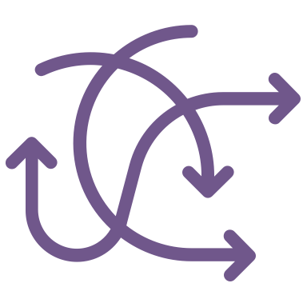
Hvilke problemer skaber Time Blindness
1
2
3
Kronisk forsinkelse
Overvældelse og stress
Problemer med relationer
Glemmer at tage højde for transporttid, forberedelse og pauser.
Regner forkert med tid ("Jeg behøver kun 10 minutter" → tager 40 minutter).
Starter for sent, fordi "jeg har masser af tid" føles rigtigt.
Deadlines bliver en stor kilde til angst, fordi de ikke føles virkelige, før det er for sent.
Urealistiske tidsforventninger fører til panik og dårlig kvalitet af arbejdet.
Kommer ofte for sent til aftaler, hvilket kan irritere venner og kollegaer.
Glemmer at svare på beskeder, fordi tidens gang ikke føles så vigtig.

Slide 27
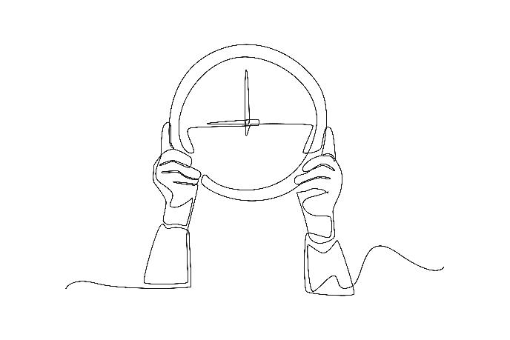
Strategier til at håndtere Time Blindness
1
Skab visuelle tidsmarkører
Brug store ure i dit hjem/arbejdsområde.
Brug en nedtællings-timer (fx Pomodoro-teknikken: 25 min arbejde, 5 min pause).
Brug en analog timer som Time Timer, der visuelt viser tid, der tæller ned.
Eksempel:
En person med ADHD bruger en Time Timer, der viser, hvor lang tid der er tilbage af en opgave, hvilket gør det lettere at mærke tiden.

Slide 28
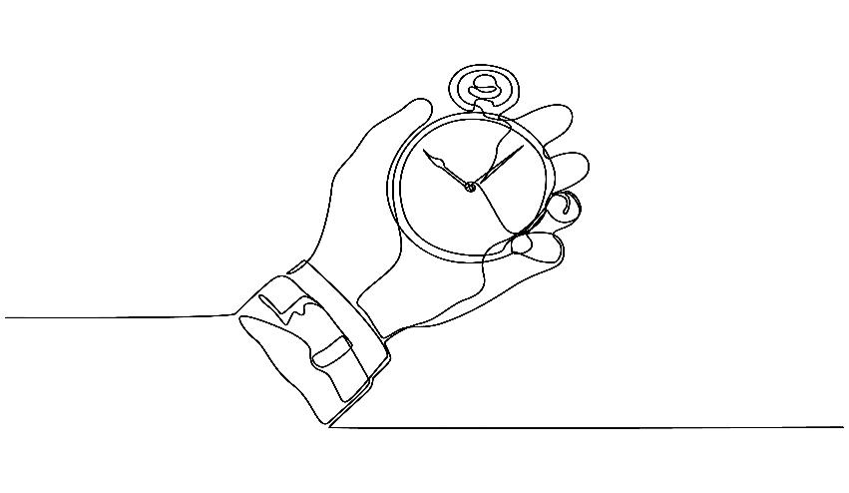
Strategier til at håndtere Time Blindness
2
Sæt alarmer og påmindelser
Brug digitale påmindelser (fx Google Kalender eller Todoist).
Sæt alarmer til at starte og stoppe opgaver.
Brug gentagne påmindelser (ikke kun én alarm – men flere i træk).
Eksempel:
En person med ADHD sætter 3 påmindelser:
En dag før en deadline.
To timer før opgaven skal starte.
30 minutter før for at gøre sig klar.

Slide 29
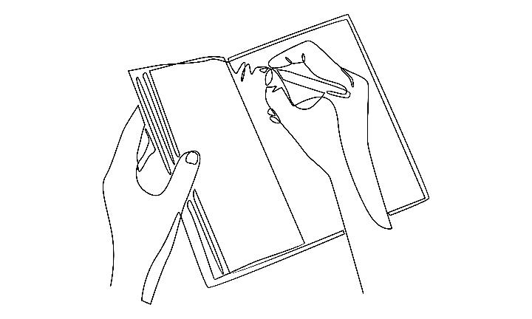
Strategier til at håndtere Time Blindness
3
Bryd tid op i små bidder
Brug "mikro-deadlines" – sæt delmål med kortere tidsfrister.
Planlæg tidspunkter frem for blot at skrive opgaver ned (fx "Gør rent kl. 15:00" i stedet for "Gør rent i dag").
Brug "10-minutters-tricket": Hvis en opgave føles svær, sæt en timer på 10 minutter og arbejd kun i den tid.
Eksempel:
En person med ADHD skal skrive en rapport. I stedet for at sige "Jeg skriver den senere," sætter de en 10-minutters timer og starter med at skrive – ofte bliver de ved længere.

Slide 30
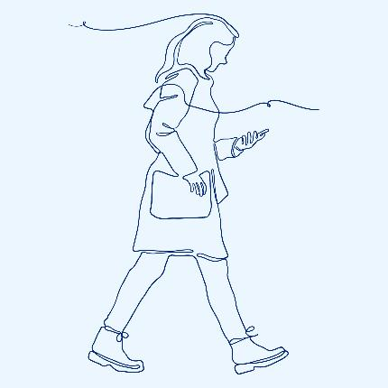
Strategier til at håndtere Time Blindness
4
Skab rutiner og struktur
Hav faste tidspunkter for daglige opgaver (fx stå op, spis frokost, gå i seng på samme tid).
Planlæg dagen aftenen før, så du har en mental plan for næste dag.
Indbyg buffer-tid – planlæg mere tid, end du tror, du har brug for.
Eksempel:
En person med ADHD planlægger altid at tage hjemmefra 15 minutter tidligere end nødvendigt, så de har tid til uforudsete ting.

Slide 31
At huske på….
Time Blindness er en kerneudfordring for mange med ADHD, men med de rette strategier kan man lære at kompensere for den.
Husk
Det handler ikke om dovenskab – det skyldes, at hjernen arbejder på en lidt anden måde, når man har ADHD. Med de rette tilpasninger kan man få en hverdag, der fungerer!
Tid eksisterer ikke kun som "nu" eller "ikke nu" – det kan opdeles i konkrete tidsblokke.
Eksterne hjælpemidler som ure, timere og påmindelser kan erstatte den "manglende" tidsfornemmelse.
Struktur, rutiner og planlægning kan hjælpe med at navigere bedre i en verden, hvor tid er afgørende.

Slide 32
Nøglebudskaber
1
ADHD er aldrig selvforskyldt
Du vælger ikke selv dine gener
2
AD(H)D kan komme forskelligt til udtryk
Der er forskel på, hvilke eksekutive funktioner der er mest udfordret
3
Strategier
Gode strategier kan hjælpe dig til at håndtere dine udfordringer
4
Time Blindness
Gør tiden synlig

Slide 33
Afslutning
Denne præsentation er lavet af Kirsten Callesen, psykolog, i samarbejde med Takeda Pharma A/S.

